Slide 1


簡述雙北市學前特殊需求幼兒鑑定安置及心評過程之比較
請翻開P176
羅文吟 臺北市立啟明學校教師

Slide 2

ChatGPT幫我的分析
🏛 組織架構與主辦單位
項目 | 台北市 | 新北市
主辦單位 | 台北市政府教育局 | 新北市政府教育局
承辦單位 | 台北市立文山特殊教育學校南區特教資源中心 | 新北市學前教育中心
協辦單位 | 各公立幼兒園、特殊教育學校幼兒部 | 各公私立及非營利幼兒園、 社會福利機構

Slide 3
ChatGPT幫我的分析
📋 鑑定安置流程比較
流程階段 | 台北市 | 新北市
申請方式 | 家長或教師可提出申請，並附上鑑定同意書 | 家長可自行報名，無需持有發展遲緩或障礙證明，但需經評估確認特殊教育需求
評估方式 | 結合醫療與教育評估，採多元資料評量原則，並進行家長晤談 | 由巡迴輔導老師進行評估，並依家長所填志願序進行安置
鑑定會議 | 由鑑輔會審核安置班型及特教需求服務 | 由鑑輔會審核安置班型及特教需求服務
結果通知 | 通知家長並安排入園事宜 | 通知家長並安排入園事宜

Slide 4
ChatGPT幫我的分析
👥 家長參與與溝通方式
項目 | 台北市 | 新北市
家長參與 | 積極邀請家長參與評估過程，並進行家長晤談 | 鼓勵家長參與評估過程，並提供相關資訊與指導
溝通方式 | 定期舉辦家長說明會，並提供線上資源與手冊 | 提供家長Q&A文件，並設有專線與網站供家長查詢
資訊透明度 | 公布相關政策與流程，並提供線上查詢平台 | 提供詳細的報名簡章與流程說明，並設有常見問題解答

Slide 5
ChatGPT幫我的分析
🧠 心理評估與個別化教育計畫（IEP）
項目 | 台北市 | 新北市
心理評估 | 由專業心理師進行，並整合醫療與教育評估結果 | 由巡迴輔導老師進行，並依評估結果提供建議
IEP制定 | 依據評估結果，與家長、教師共同擬定個別化教育計畫 | 依據評估結果，與家長、教師共同擬定個別化教育計畫
轉銜輔導 | 提供學前至國小階段的轉銜輔導服務 | 提供學前至國小階段的轉銜輔導服務

Slide 6
ChatGPT幫我的分析
📌 小結
項目 | 台北市 | 新北市
優勢 | 結合醫療與教育評估，流程標準化，資訊透明，家長參與積極 | 評估流程靈活，家長參與度高，資訊提供詳盡，轉銜輔導完善
持續改進空間 | 可進一步強化家長與教師間的溝通協調 | 可提升評估效率，縮短等待時間，並提供更多線上資源與支援

Slide 7

ChatGPT幫我的分析
總結
台北市在學前特殊需求幼兒的鑑定安置過程中，強調醫療與教育的整合，並注重流程的標準化與資訊的透明；
而新北市則在評估流程的靈活性、家長參與度及資訊提供方面展現出優勢。
兩市皆致力於提供適切的特殊教育服務，家長可根據自身需求選擇最適合的服務模式。

Slide 8
ChatGPT幫我的分析
共蒐集28篇
1.國立東華大學特殊教育中心 談學前特殊需求幼兒鑑定歷程之家長參與 | by 黃雅芳 — 因此評量過程中家長或是手足及主要照. 顧者的參與都能讓評量完整。根據蔡昆瀛. （2007）的說法，特殊教育的過程是包含. 了鑑定、安置和評鑑三個步驟，鑑定則在. 確認幼兒 ...
6.speccen.utaipei.edu.tw 特殊需求幼兒之早期篩選與鑑定 | by 蔡昆瀛 · Cited by 2 — 要言之，臺北市現行的學前特殊教育鑑. 定做法具備數項特點：一是適度整合醫療與. 教育評估，以維持前後評量的持續性、減少. 幼兒重複接受測驗、提升鑑定效率，並促進. 早期療育 ...
2.kidedu.ntpc.edu.tw
學前特教_鑑定安置 - 嬰幼兒資訊網站入口- 新北市政府教育局
4.sw.ntpc.gov.tw
新北市特殊教育需求幼兒優先入園鑑定安置家長Q＆A

Slide 9

一、前言
有鑑於我國特殊教育法第一條:為使身心障礙及資賦優異之國民，均有接受適性及融合教育之權利，充分發展身心潛能，培養健全人格，增進服務社會能力，特制定本法。
當今鑑定安置眾所追求的兼容並蓄
特殊教育法第二條：在中央為教育部；在直轄市為直轄市政府；在縣(市)為縣（市）政府，所定事項涉及各目的事業主管機關業務時，各該機關應配合辦理。
1.身心障礙幼兒鑑定及安置綜合報告 2.家長的晤談表｣的書面、3.心評人員評估的工具、4.評估費用的計算及鑑輔會委員的判決

Slide 10

二、雙北市鑑定安置報告書面之態狀
鑑定評估基本的書面報告不同
新北市自始自終只有三種:特安B-6零至六歲幼兒評估表(王天苗編)、特安B-7家長訪談紀錄表、特安B-8新北市特殊需求幼兒鑑定報告
台北市的心評人員需要因應不同時段鑑定安置的流程選擇不同的書面報告。
臨安生、在校生、優先入園(2月初)、點選版、不點選版的

Slide 11

二、雙北市鑑定安置報告書面之態狀
新北市書面的鑑定報告
1.113重症幼兒醫療及生活照護評估表
2.113優先評估單領據-說明
3.家長同意書暨訪談紀錄表
4.零至六歲幼兒評估表
5.家長訪談紀錄表
6.鑑定報告
7.鑑定安置申請撤銷切結書
8.原先入園鑑定安置志願異動申請表
9.鑑定報告委員會議委員簽名表

Slide 12
二、雙北市鑑定安置報告書面之態狀
台北市書面的鑑定報告
(3)在校生鑑定及安置-基本事況資料表
(4)在校生鑑定及安置-綜合報告
(4)在校生鑑定及安置-綜合報告_點選版
(5)在校生鑑定及安置-第二學期重新安置報告
(5)在校生鑑定及安置-第二學期重新安置報告_點選版
(6)在校生鑑定及安置-轉介表(普通班適用)
(6)在校生鑑定及安置-轉介表(普通班適用)_點選版
(7)在校生鑑定及安置-晤談表(將幼班用)
(7)在校生鑑定及安置-晤談表(將幼班用)_點選版
(8)在校生鑑定及安置-幼兒活動參與及學習表現觀察表(第二學期特轉普通適用)
(9)ADHD指標(DSM-5)
(12)113在校生鑑定及安置-評估人員各項費用申請表1121
(14)113在校生鑑定改質彙總定善明書
114入幼鑑定安置-跨校安置評估費申請表
評估人員各項費用申請表

Slide 13

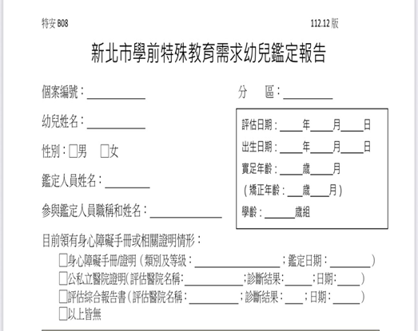
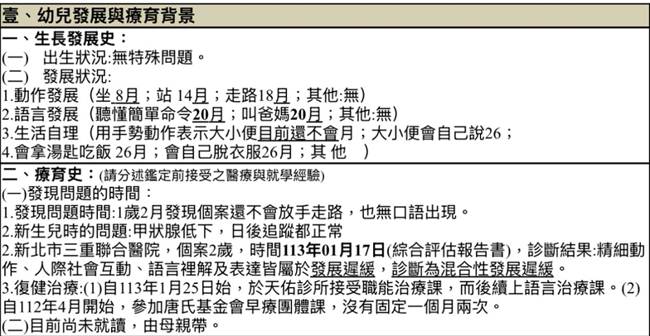
二、雙北市鑑定安置報告書面之態狀
9.
新北市學前特殊教育需求幼兒鑑定報告之內容
首頁版面一目了然的5小點
(1)計算實足年齡:
(2) 基本的姓名、性別、所屬地區編號及心評人員的姓名。
(3)相關證明
(4)幼兒發展與療育背景: 與「家長訪談紀錄表」的關係
(5)家長申請的原因

Slide 14
二、雙北市鑑定安置報告書面之態狀
台北市學前身心障礙幼兒入幼兒園鑑定評估報告
首頁所掌握的資料:僅呈現個案的姓名、性別與年齡。
欄位開始第一項為鑑定總評:共6項，包括:身心障礙證明、重大傷病證明、醫療評估結果、幼兒特殊需求分析(粗大動作、精細動作、認知、語言溝通、社會情緒、生活自理、知覺及感官)、鑑輔會鑑定結果、法定代理人或監護人安置意願

Slide 15
二、雙北市鑑定安置報告書面之態狀
新北市特殊需求幼兒鑑定報告的貳、綜合評估分析結果，包括:一.幼兒整體能力現況及優弱勢分析、二.幼兒各領域能力分析：感覺、動作、溝通、認知、社會人際、情緒行為、生活自理及其他。(根據特安B06零至六歲幼兒評估表施測的結果)
臺北市114學年度學前身心障礙幼兒入幼兒園鑑定評估報告的貳、發展評估：1.非正式評量：V晤談 V觀察 □參考醫療評估資料 V其它：醫院診斷證明書
2.正式評量(含經其他單位施測者)：□無 V有(請續勾選填寫)
工具名稱
□嬰幼兒全面發展量表 | □自閉症三階段鑑定
□嬰幼兒綜合發展測驗 | □嬰幼兒社會適應發展量表
□魏氏幼兒智力量表第四版 | □幼兒情緒行為量表
□修訂自閉症兒童發展測驗 | □其他：

Slide 16
二、雙北市鑑定安置報告書面之態狀
新北市特殊需求幼兒鑑定報告(特安B08)之參、家庭狀況與需求，結合家長訪談紀錄表
共10項:家庭狀況家庭結構與成員、與主要照顧者的關係、家人關係和親子互動、喜好人物與活動、住家環境有無孩子活動的空間、家庭主要休閒活動、親友的人力支援、管教方式、家庭主要經濟的來源、家庭經濟狀況、父母參與子女教育情形等。
臺北市114學年度學前身心障礙幼兒入幼兒園鑑定及安置晤談表，當中生理的因素，如:孕期、產程、家族遺傳疾病統。環境的因素，如: 父母教育程度低、低收入戶、單親家庭、新住民子女、手足為身心障礙、家外安置及家庭提供幼兒療育支援不足等共23項。此相同23項的內容由心評人員的見解判定是有利，還是不利幼兒的發展，彙整在此欄。

Slide 17
二、雙北市鑑定安置報告書面之態狀
新北市的「家長訪談紀錄表」，由家長填寫，心評人員不得修改，透過掃描呈現給鑑定委員獲悉個案的家庭狀況。
臺北市「學前身心障礙幼兒入幼兒園鑑定及安置晤談表」，由心評老師逐一填寫或勾選。
兩市不同之處:新北市總共2頁；臺北市基本有4頁的內容。在家長的期待，臺北市運用此空白橫條，請心評人員從與家長的晤談的過程中，去發現蛛絲馬跡的資訊，有助於彙整在鑑定報告當中，尤其臺北市晤談表之第五點「其他晤談重點摘要」需呈現更多的資訊。

Slide 18

三、評析雙北市學前鑑定安置施測工具之比較
依照2024《特殊教育學生及幼兒鑑定辦法特殊教育法》第二條:身心障礙學生及幼兒之鑑定，應採多元評量，依學生個別狀況採取標準化評量、直接觀察、晤談、醫學檢查等方式，或參考身心障礙證明記載蒐集個案資料，綜合研判之。

Slide 19
三、評析雙北市學前鑑定安置施測工具之比較
新北市的施測工具:
根據黃雅芳(2022) 學前入小一鑑定安置評估工作實務分享的內容，陳述新北市學前鑑定以零至六歲幼兒綜合評估表(王天苗，2004)培訓學前特教鑑定人員為主。並明確表達:此工具非標準化評估工具，也無常模、信效度資料。但基於此評估表內容，經過不同專業人員共同審視，認同及提供專業人員進行觀察、能力和行為檢核的評估工具，更重視質性客觀的文字描述。

Slide 20
三、評析雙北市學前鑑定安置施測工具之比較
基隆市特教資源中心(2020)學前階段特教增能系列課程研習，也提到新北市自2001學年度起使用「零至六歲幼兒綜合評估表｣培訓學前特教鑑定人員，乃獲國教署認可，可將新北學前特教鑑定的做法分享給其他縣市參考，根基於國科會計畫「0-3歲幼兒家長支援療育服務方案」而設計

Slide 21
三、評析雙北市學前鑑定安置施測工具之比較
臺北市的施測工具分兩部分
「臺北市學前身心障礙幼兒基本能力檢核表」及「臺北市學前身心障礙幼兒特教需求檢核表」
其二依照個案特殊教育需求給予施測的評估鑑定工具，包括:嬰幼兒綜合發展測驗、修訂自閉症兒童發展測驗、完成自閉症三階段鑑定、視功能評估、魏氏幼兒智力量表(第4版)、嬰幼兒全面發展量表、嬰幼兒社會適應發展量表、幼兒情緒行為量表、學前幼兒與國小低年級兒童口語語法能力診斷測驗、聽覺能力測驗等。羅列十多種施測工具，因應個案不同的特殊需求教育或疑似的障礙給予施測。

Slide 22
三、評析雙北市學前鑑定安置施測工具之比較
雙北市施測工具之比較:
新北市僅一種鑑定評估的工具
臺北市基於鑑定個案不同特殊需求教育或疑似的障礙類別，給予不同施測的工具:但有兩種必繳「基本能力檢核表」與「特教需求檢核表」。
兩市截然不同。

Slide 23
四、相關專業服務需求的條件
新北市鑑定報告書之「柒、教育與支持服務建議」，減少班級人數 、相關專業、團隊服務、巡迴輔導、特教學生助理人員等，未有處理原則。
臺北市南區會提供「建議申請到校服務說明」及「臺北市高級中等以下學校及幼兒園身心障礙學生及幼兒就讀普通班調整班級人數處理原則」，包括:相關專業服務、教育輔具、特教助理人員、調整班級人數，明列申請的細目及條件，讓心評人員有依據提出申請的條件與原由，大大減少書審時不必要的紛爭與說明。

Slide 24
五、安置建議之理由與說明
新北市:特教資格與類別、研判理由、療育領域
臺北市:特教資格之理由、安置集中式特教班之說明、
兩市不同之處:臺北市有特別列出「課程調整與教學輔導教學建議、親師合作」等，這是新北市尚未呈現的。

Slide 25
六、雙北市學前鑑定安置流程之方式
教育部特殊教育學生鑑定及就學輔導會組織及運作辦法(2012)，基於不同縣市特殊教育需求幼兒申請優先入園的條件不一，鑑定做法也不同。
根據新北市學前特教資源中心承辦者於學前入小一鑑定安置評估工作實務分享(黃雅芳，2022)，所提供之流程圖，如下

Slide 26
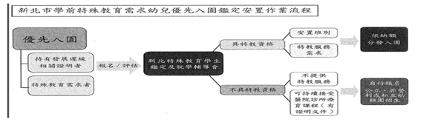
六、雙北市學前鑑定安置流程之方式

Slide 27
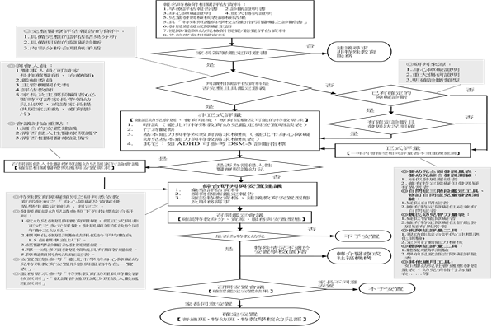
六、雙北市學前鑑定安置流程之方式
臺北市學前身心障礙幼兒入幼兒園鑑定及安置教育評估流程圖

Slide 28

七、計費
新北市領據
臺北市各項費用申請及跨校費用申請(表格)

Slide 29
八、鑑定安置鑑輔會委員的書審及判決
根據特殊教育法(2023)第六條簡稱鑑輔會，其組成包括:遴聘學者專家、教育行政人員、學校及幼兒園行政人員、同級教師及教保服務人員組織代表、特殊教育相關家長團體代表、身心障礙與資賦優異學生及幼兒家長代表及專業人員等。共同辦理特殊教育幼兒鑑定、就學安置、輔導及支持服務等事宜，及實施相關資源配置。

Slide 30
八、鑑定安置鑑輔會委員的書審及判決
提供2例鑑輔會委員的判決結果。
其一:有位3歲幼兒無論是口語及肢體皆無法有效與人溝通，認知也處於明顯遲緩，甚至生活自理全依賴成人協助，此狀況明白載記在鑑定報告裡。

Slide 31
八、鑑定安置鑑輔會委員的書審及判決
其二:有位2歲班幼兒，醫院的綜合評估報告書、父母提供的資料及筆者的施測。共同之處:個案在粗大動作、精細動作、語言溝通、生活自理及社會性領域皆顯著發展遲緩。由於個案固著性高、焦躁不安及自傷撞牆頻頻發生，筆者為此特徵施測嬰幼兒社會適應發展量表與幼兒情緒行為量表，在在顯示個案具有焦慮、憂鬱、退縮、注意力缺陷、衝動/過動、對立/違抗等，整體行為表現與同年齡幼兒顯現情緒行為問題疑似自閉症特徵，

Slide 32
鑑定安置鑑輔會委員的書審及判決
依照特殊教育法第20條規定:各級學校對具特殊教育需求的學生，經監護人或法定代理人同意者，依相關規定鑑定後，予以安置，並提供特殊教育及相關服務措施。這點在2歲幼兒的最後判決的安置場所，卻完全沒有發生作用

Slide 33
九、建議與結果
鑑定安置工作的內容皆非常細瑣，每項流程必要條件就是按部就班，層層關卡。然而，最後緊要的關頭即是鑑輔會委員的書審及判決。無論是新北市還是臺北市，對面學前鑑定安置判決在普通班還是集中式特教班，甚至有無特教資格的判別，尚未有一套可供的心評人員作為指標或範本。

Slide 34
建議與結果
雙北市的學前特教資源中心能相互整合一套鑑定報告書的內容，及施測的工具。其三推廣家長參與鑑定安置的工作。在心評的過程中，家長對鑑定安置的了解多寡，攸關整份鑑定過程提供的資料。增加家長清楚評估流程、測驗工具，使其積極參與，才能讓特殊幼兒鑑定工作的功能具體落實(黃雅芳，2014)

Slide 35

十、感謝與會專家學者們的聆聽

